Slide 1
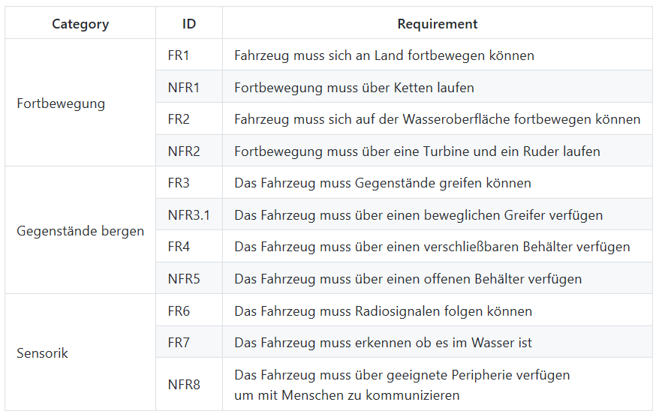
FR1
Fortbewegung (done)
Autonom (tbd)
Umliegende Hindernisse werden erkannt (done)
Bot soll sich eigene Karte erstellen (tbd)
FR2
→ tbd
NFR1
Unity (done)
NFR2
Unity ? (tbd)
Ansonsten C# mit Textausgabe
FR3
Gif Greifer in Präsi (tbd)
C# :
NFR3.1
→ 3D (done)
FR4
→ C# (done)
NFR5
→ 3D (done)
FR6
→ C# (tbd)
FR7
→ C# / Unity ? (tbd)
NFR8
3D (done)
Diagramme ergänzen(Oberklasse Ground, jedes Obj hat bool Wert traversable -> befahrbar)

